Slide 1
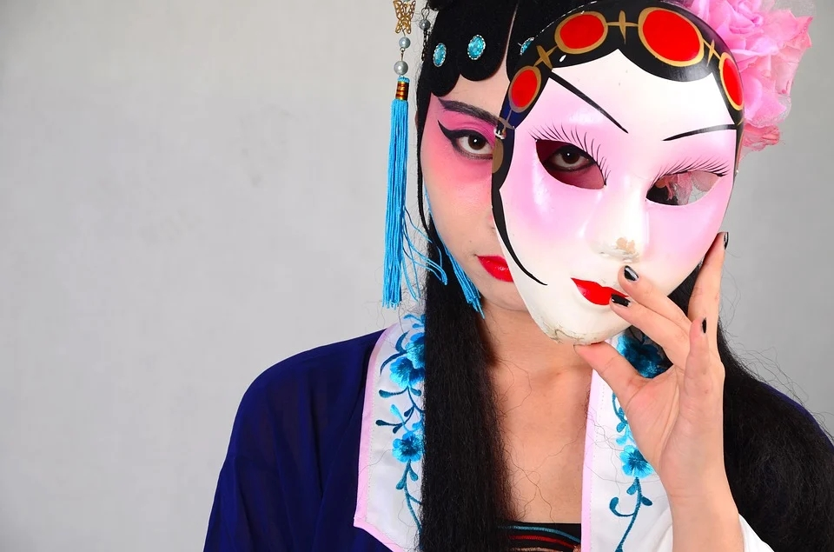
京剧趣谈
语文 六年级 上册 配人教版
主讲人：PPT818
时间: xxx

Slide 2
资料链接
京剧，曾称平剧，是中国五大戏曲剧种之一，腔调以西皮、二黄为主，用胡琴和锣鼓等伴奏，被视为中国国粹，中国戏曲三鼎甲“榜首”。
徽剧是京剧的前身。清代乾隆五十五年（1790年）起，原在南方演出的三庆、四喜、春台、和春，四大徽班陆续进入北京，他们与来自湖北的汉调艺人合作，同时又接受了昆曲、秦腔的部分剧目、曲调和表演方法，吸收一些民间曲调，通过不断地交流、融合，最终形成京剧。京剧形成后在清朝宫廷内开始快速发展，直至民国得到空前繁荣。

Slide 3
资料链接
京剧的四种艺术手法：唱、念、做、打。
京剧表演的四种行当：生、旦、净、丑。
京剧的两种唱腔：西皮、二黄。

Slide 4
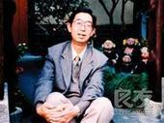
资料链接
徐城北 戏曲研究所研究员，1942年10月20日生于重庆，长于北京，肄业于中国戏曲学院戏曲文学系，曾任该院研究部主任。中国作家协会会员、北京大学兼职教授。
主要成果：多年专注于对京剧艺术及其背景进行学术研究。著有《梅兰芳与20世纪》《京剧与中国文化》等各类著作共40余册。

Slide 5
字词认读
chěng gān gà chè nǐ
驰骋 尴尬 彻底 虚拟
纳鞋底 仆人 戛然而止 外宾
nà pú jiá bīn

Slide 6
字词认读
xū nǐ
yuē dìng sú chéng
虚 拟
约 定 俗 成
指事物的名称或社会习惯是由人们经过长期实践而认定或形成的。
不符合或不一定符合事实的；凭想象编造的。

Slide 7
句段感知
思考：课文主要讲了哪几个方面的内容？
课文主要介绍了我国京剧艺术中的“马鞭”和“亮相”这两种艺术表现形式。

Slide 8
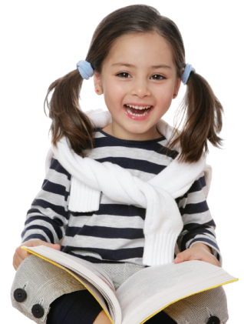
句段感知
中国古人时常要骑马。骑马在舞台上没办法表现，舞台方圆大小，马匹是无法驰骋的。真马出现在舞台上，演员也怕它失去控制。
马鞭
马无法上舞台的原因之一——舞台太小。
马无法上舞台的原因之二——怕无法控制。

Slide 9
句段感知
京剧继承、发展了中国传统戏曲的表现手段，终于战胜了这种尴尬——用一根小小的马鞭就彻底解决了，而且解决得无比漂亮。
由“骑马”引出“马鞭”。
聪明和智慧
·
这种表演方式十分符合中国的美学。
这一根虚拟的马鞭，给演员以无穷无尽的表演自由。
马鞭本身具备一种装饰的美，而且不同人物在使用马鞭时，也各自形成了一套约定俗称的方法。

Slide 10
句段感知
承接上文。
马鞭是实在的道具，是可感觉可使用的。京剧还有一些虚拟的道具，但一样可感觉可使用。
虚拟道具在京剧表演艺术中有什么作用？
开启下文写虚拟道具。
举例：《拾玉镯》中的小姑娘纳鞋底
虚拟道具在演员手里，“无”远远胜过了“有”。

Slide 11
句段感知
承接上文。
马鞭是实在的道具，是可感觉可使用的。京剧还有一些虚拟的道具，但一样可感觉可使用。
虚拟道具在京剧表演艺术中有什么作用？
开启下文写虚拟道具。
举例：宴席上的酒杯酒壶
虚拟道具代替实在道具，有时也可以达到与实在道具同样的表演效果。

Slide 12
句段感知
亮相
思考：这部分介绍了京剧表演中的哪几种亮相方式？
静态亮相 动态亮相

Slide 13
句段感知
动作突然终止。渲染紧张气氛。
解释说明
然而也怪，就在双方打得不可开交之际，那紧张而又整齐的锣鼓声忽然一停，人物的动作也戛然而止——双方脸对着脸，眼睛对着眼睛，兵器对着兵器，一切都像被某种定身术给制服了！
课文是怎么描写京剧舞台表演中的静态亮相的？静态亮相有什么作用？
运用排比的手法，写出了什么是静态亮相。
静，越发能显示武艺的高强， 越发能显示必胜的信心。

Slide 14
句段感知
双方正在交战，一方被打败，跑了下去。可胜利一方不紧追，反而留在原地，抡圆了胳膊把手中的兵器（刀或枪）耍了个风雨不透。
课文是怎么描写京剧舞台表演中的动态亮相的？动态亮相有什么作用？
风刮不进，雨水透不过。写出了表演者的技艺高超。
融合杂技成分的亮相表演，突显了人物的英雄气概。

Slide 15
句段感知
这篇课文分《马鞭》和《亮相》两部分，具体介绍了京剧中关于道具和亮相的艺术表演特色，表现了作者对中国传统戏曲艺术的热爱之情。
主题思想

Slide 16
当堂测评
1.给下面加点字选择正确的读音。
亮相（xiànɡ xiānɡ） 尴尬（ɡǎ ɡà）
虚拟（nǐ yǐ） 戛然而止（ɡǎ jiá）
.
.
√
√
.
.
√
√

Slide 17
当堂测评
2.在括号里填上恰当的词语。
虚拟
紧张
（ ）的马鞭 （ ）的锣鼓声
（ ）的信心 （ ）的表演自由
（ ）的方法 （ ）的京剧艺术
必胜
无穷无尽
约定俗成
高妙

Slide 18
当堂测评
3.读句子，写出句中破折号的作用。
（1）京剧继承、发展了中国传统戏曲的表现手法，终于战胜了这种尴尬——用一根小小的马鞭就彻底解决了，而且解决得无比漂亮。（ ）
（2）主人一声吩咐“酒宴摆下——”，仆人立刻把酒壶酒杯端上舞台。（ ）
解释说明
声音的延长

Slide 19
感谢聆听
语文 六年级 上册 配人教版
主讲人：PPT818
时间: xxx

